Slide 1
УЛОГА РУКОВОДСТВА ШКОЛЕ У ОРГАНИЗАЦИЈИ УЧЕЊА НА ДАЉИНУ
ОШ „Мито Игумановић“ Косјерић
Данијела Гаговић

Slide 2
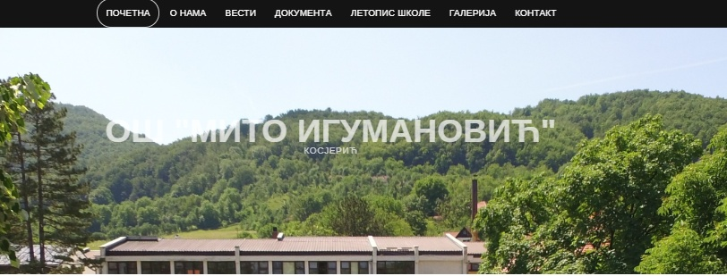
ИНФОРМИСАЊЕ
15. марта 2020. године у вечерњим сатима председник Републике Србије проглашава ванредно стање.
Управа школе имејлом обавештава запослене да не долазе у школу, али да прате инструкције које ће добијати електронским путем.
Информација се објављује на сајту и фејсбуку школе.

Slide 3
ОРГАНИЗАЦИЈА РАДА ШКОЛЕ
16. март
У школи одржан састанак „кризног штаба.“
Договорено да се комуникација обавља преко вибера.
РУКОВОДСТВО
ОДЕЉЕЊСКЕ СТАРЕШИНЕ
УЧЕНИЦИ
РОДИТЕЉИ
МЛАЂИ РАЗРЕДИ
РОДИТЕЉИ

Slide 4
УЧЕЊЕ НА ДАЉИНУ
17. март
Почетак учења на даљину
Ученици могу да прате наставу преко телевизије.
Координатори е-дневника прилагодили сатницу у дневнику сатници на телевизији, а наставници добили прецизна упутства о уписивању ових часова.
Родитељи имају велику улогу у процесу учења на даљину.

Slide 5
КОМУНИКАЦИЈА
Прва седмица ванредног стања
Родитељи долазе по заборављене ствари ученика.
Педагог проверава да ли су одељењске старешине успоставиле комуникацију са свим ученицима и родитељима.
Предметни наставници који немају старешинство исказали жељу да буду чланови вибер групе Одељењске старешине.
Направљене посебне групе у којима се налази предметни наставник, ученици једног одељења и по потреби одељењски старешина.

Slide 6
ПЛАНИРАЊЕ
Друга седмица ванредног стања
Потребно је било осим часова на телевизији планирати и остале часове и реализовати их у оквиру својих могућности.
Седмични планови се достављају педагогу, педагог обједињени план шаље директору, директор Школској управи.
У старијим разредима већина наставника отворила гугл учионице.

Slide 7
АПРИЛ У ПРОСВЕТИ
8. 4. Организација пробног завршног испита како редовног, тако и по ИОП-у
13. 4. Дозвољено уписивање оцена
16. 4. Седница Наставничког већа поводом избора уџбеника одржана електронским путем.
17. 4. Министар за медије изјавио да нема повратка у школске клупе.
19. 4. „Христос васкрсе“ преко вибера.

Slide 8
АПРИЛУ НИКАД КРАЈА
22. 4. Измена Правилника о оцењивању
22 – 24. 4. Пробни завршни испит одржава се електронским путем преко платформе „Моја учионица.“
28. 4. Измене распореда емитовања часова због преноса Скупштине
Руководство свакодневно прати програмску шему РТС-а како би на време информисало одељењске старешине, а преко њих ученике о сатници наставе.
Испитује се став родитеља у вези са продуженим боравком.

Slide 9
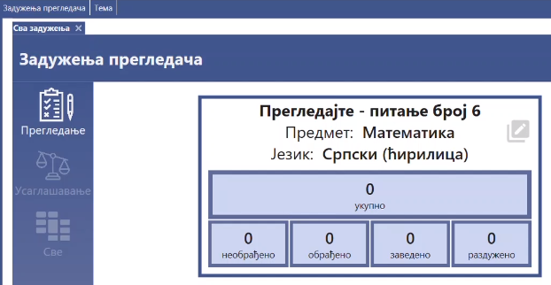
ДИНАМИЧНИ МАЈ
6. маја укинуто ванредно стање у Србији
11. маја Почиње са радом продужени боравак
29. мај Завршетак емитовања часова на телевизији
Закључивање оцена
Организација пробног завршног испита
Нови моменти – електронско прегледање тестова на пробном и завршном испиту
Како реализовати екскурзије и наставу у природи

Slide 10
ЗАКЉУЧЦИ
У редовним условима запослени познају своја задужења и обављају их са минималним интервенцијама руководства школе.
У ванредним околностима руководство школе има кључну улогу у функционисању наставе.
Запосленима је потребно дати јасне инструкције за извођење наставе, али и за вођење педагошке документације.
Рад руководства пројектује се у рад запослених.
Кључне речи: ентузијазам, сарадња, тимски рад, подршка на свим нивоима, дигитализација
У добру је лако добар бити, на муци се познају јунаци .

